Slide 1
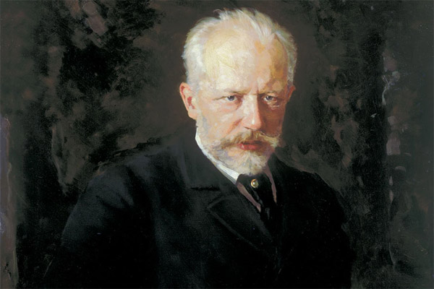
Пётр Ильич Чайковский
1840-1893
Русский композитор, дирижёр, педагог

Slide 2
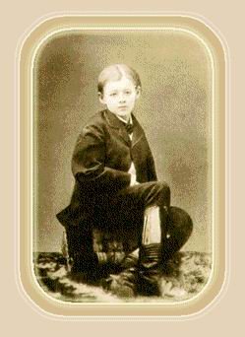
Не найти гениальней и проще Ритмов тех, что подскажет капель. Соловей растревоженный в роще, Пастуха запевает свирель. Все впитается в чуткую душу И вернется мелодией вдруг. Тихий мальчик из Воткинска слушал Звуки милой природы вокруг.

Slide 3
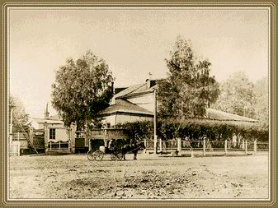
Пётр Ильич Чайковский родился 7 мая 1840 года
в Воткинске на Урале

Slide 4
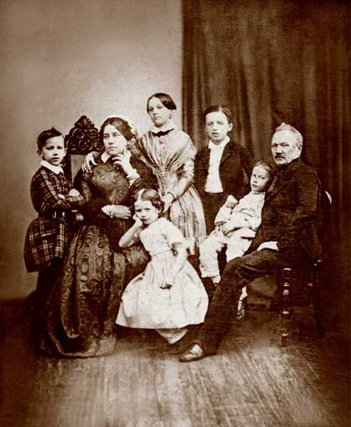
Чайковский рос в музыкальной семье. Здесь музыку любили и почитали. В доме, как было принято в дворянских семьях, часто устраивались балы и музыкальные вечера. Мама играла на фортепиано, папа – на флейте. Дети с раннего возраста обучались музыке.

Slide 5
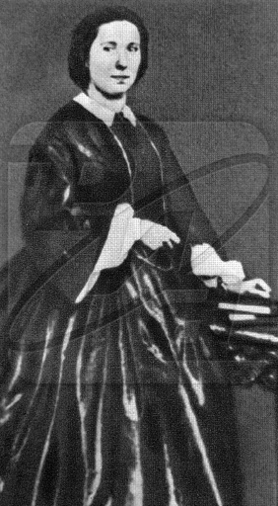
Фанни Дюрбах - гувернантка композитора Петра Ильича Чайковского

Slide 6
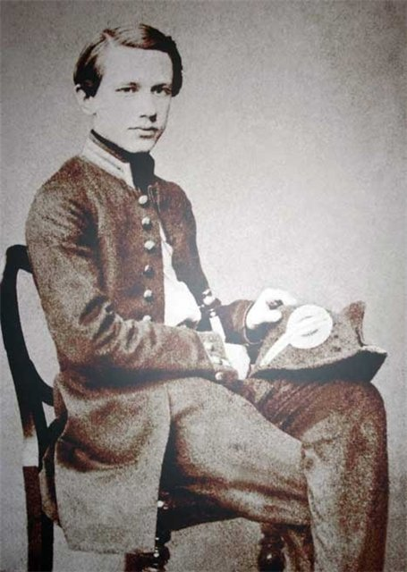
П.И.Чайковский в 19 лет

Slide 7
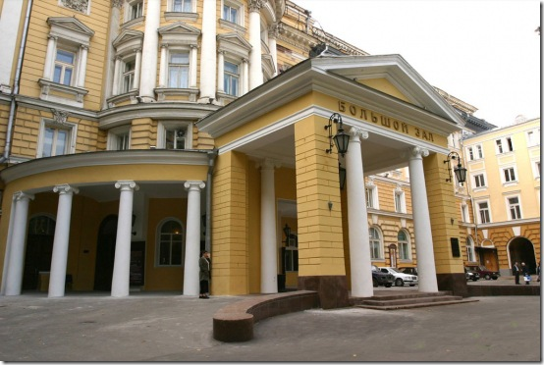
В 1862 году П.И.Чайковский поступил в Петербургскую консерваторию.
Окончив блестяще Петербургскую консерваторию в 1865 году, Чайковский с 1866 года жил в Москве и преподавал теорию музыки в Московской консерватории.

Slide 8
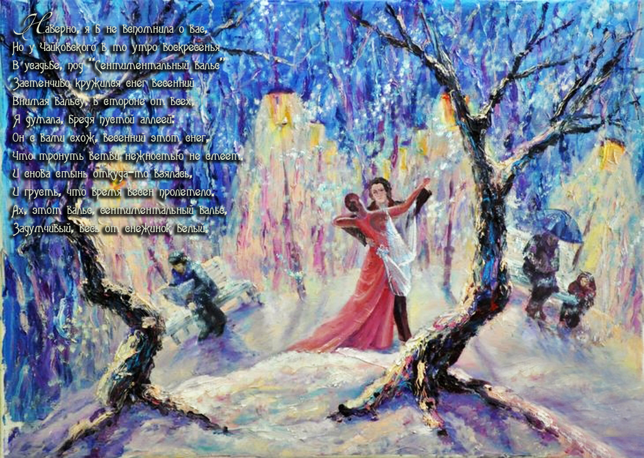

Slide 10
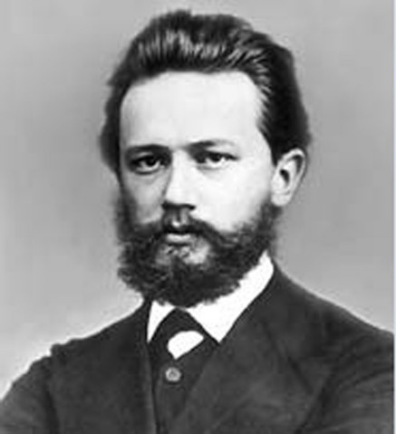
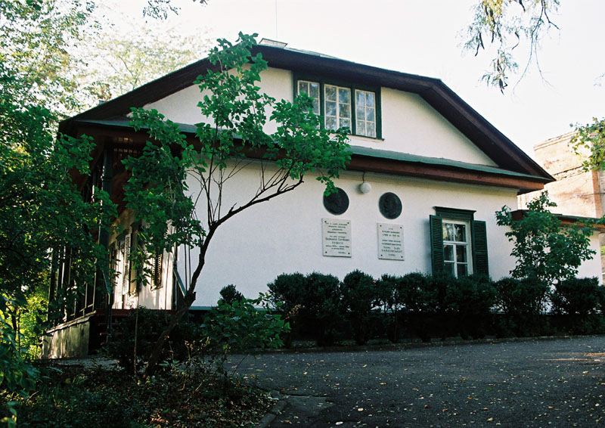
1878 года Чайковский вернулся в Россию после путешествия за границей и приехал погостить к своей сестре в Каменку, в имение под Киевом.

Slide 11
Сочинение "Детского альбома" –
первое обращение композитора к детской теме

Slide 12
ПЬЕСЫ ДЛЯ ФОРТЕПИАНО, посвящены любимому племяннику композитора
Утренняя молитва 2. Зимнее утро 3. Мама 4. Игра в лошадки 5. Марш деревянных солдатиков 6. Болезнь куклы 7. Похороны куклы 8. Вальс 9. Новая кукла 10. Мазурка 11. Русская песня 12. Мужик на гармонике играет 13. Камаринская
14. Полька 15. Итальянская песенка 16. Старинная французская песенка 17. Немецкая песенка 18. Неаполитанская песенка 19. Нянина сказка 20. Баба Яга 21. Сладкая греза 22. Песня жаворонка 23. Шарманщик поет 24. В церкви

Slide 13
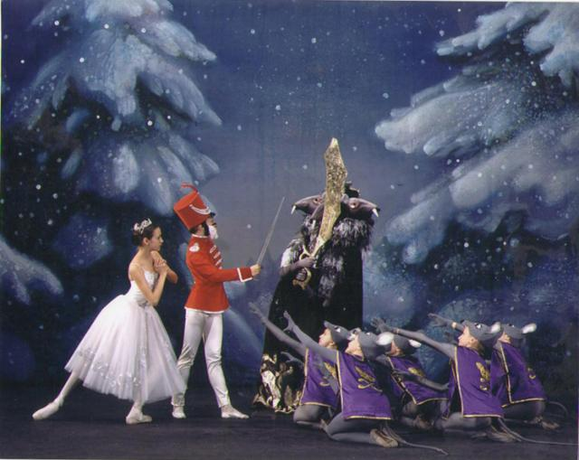

Slide 14
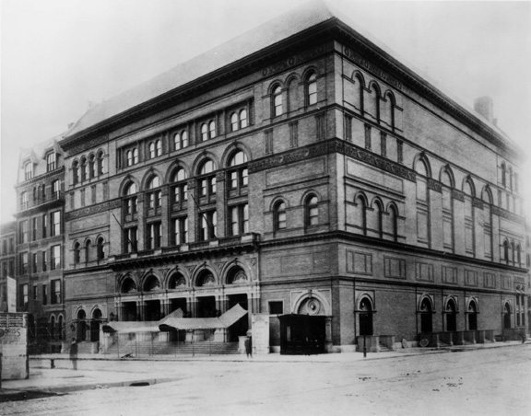
«Карнеги-холл» - крупнейший концертный центр Америки

Slide 15
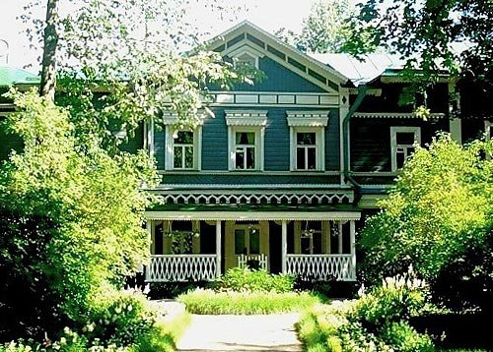
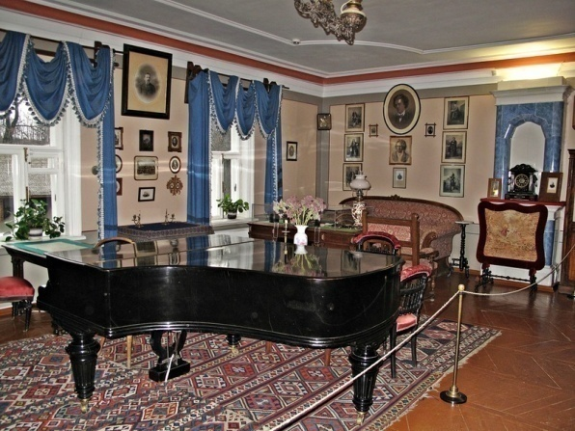
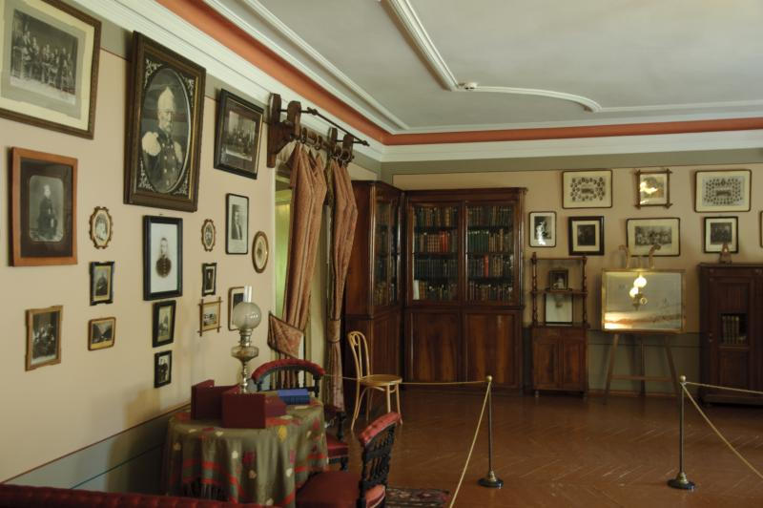
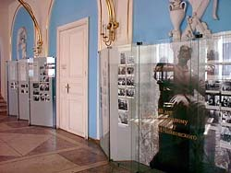
Музей в Клину

Slide 16
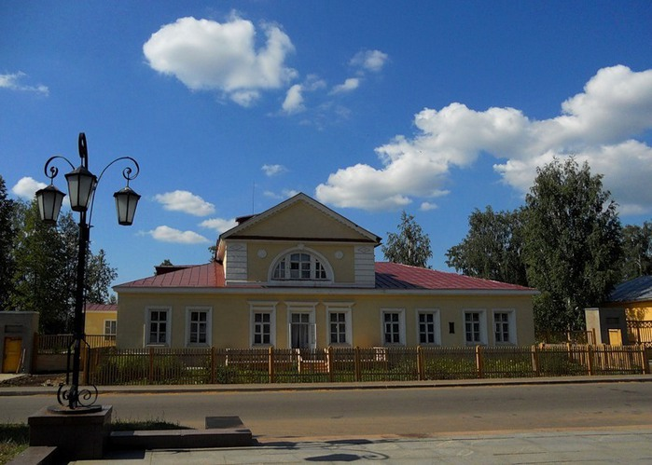
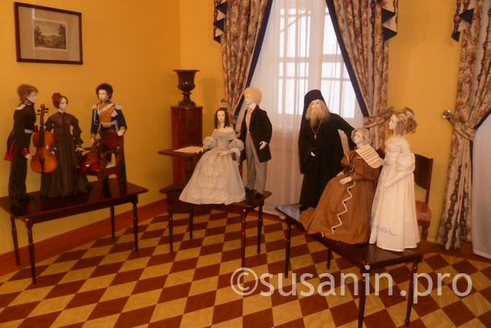
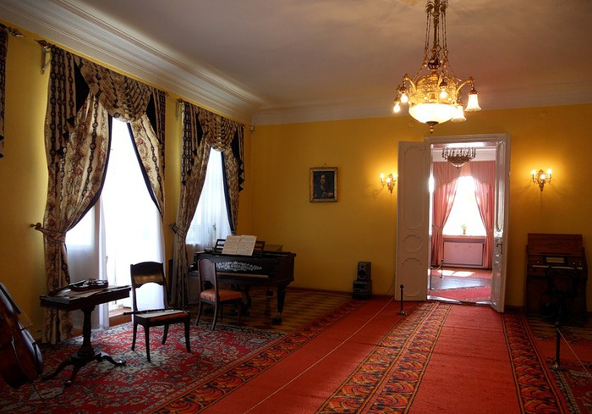
Музей в Воткинске

Slide 17
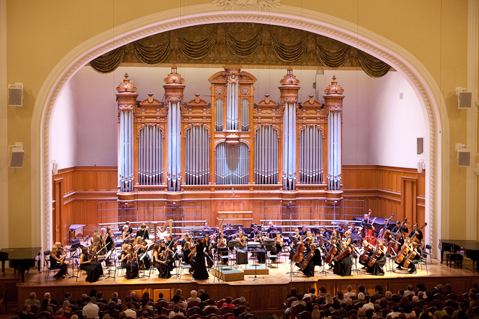

Slide 18
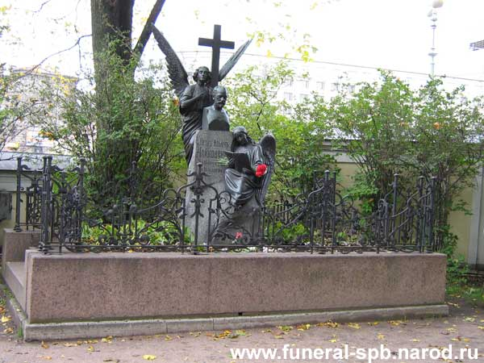

Slide 19
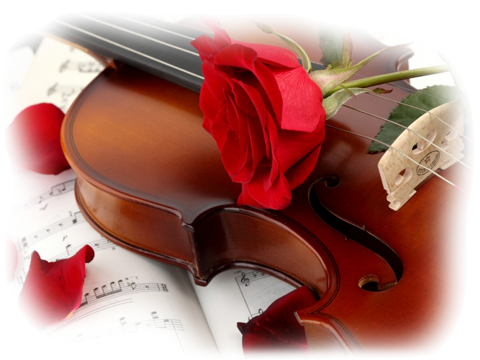

Slide 20
Источники
http://old.rian.ru/photolents/20100425/225970720_5.html
http://www.theoretical-history.ru/forum/viewtopic.php?f=10&t=785
http://russian.china.org.cn/exclusive/txt/201305/08/content_28758961_4.htm
https://fotki.yandex.ru/users/lar9966/album/99720/
http://www.liveinternet.ru/users/lusiya78/post318985148
http://www.innyc.ru/archives/5215

